Slide 1
Programmieren
Was ist Programmcode

Slide 2
Sebastian Schaffenroth
2011 – 2013 Siemens Technik Akademie - Industrietechnologe
2013 – 2017 OTH Amberg-Weiden – Bachelor/Master: IT und Automation
2013 – 2017 Werksstudent bei Siemens: Steuerungstechnik und Softwareentwicklung
2017 – 2025 Wiss. Mitarbeiter OTH-AW und Automation Institute Amberg (AIA)
  Linux-Kernel
  Smart Factory
  Modem-Entwicklung
  Internationale Konferenzen
Seit 2025 Studienreferendar für Informatik

Slide 3
Gründe für Programme
Der Rechner macht,
was Sie sagen
Einmal beschreiben,
tausendmal ausführen
Daten, die sonst
niemand ansieht
KI wird programmiert
Nicht das, was der Hersteller
vorgesehen hat.
Was von Hand eine Woche dauert,
läuft nachts durch.
Messreihen, Logdateien, Protokolle —
zu viel für Auge und Taschenrechner.
Ein Modell ist kein Produkt,
das man kauft und einschaltet.
Programmieren ist kein Fach für Informatiker. Es ist das Werkzeug, mit dem man eine Anlage befragt.

Slide 4
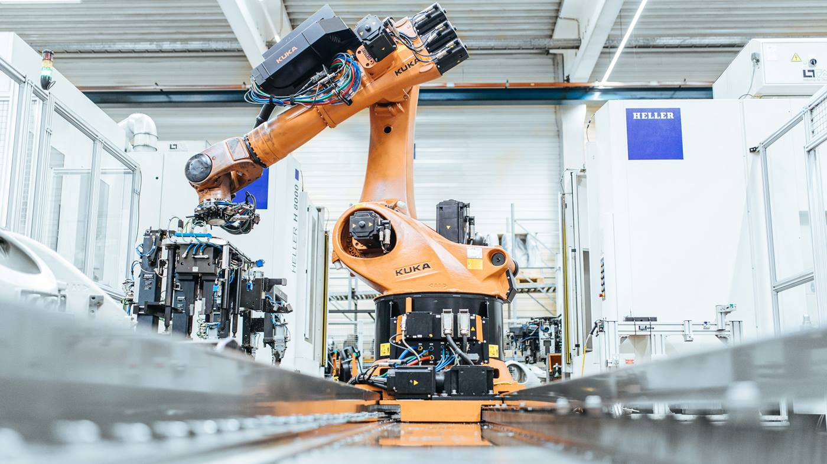
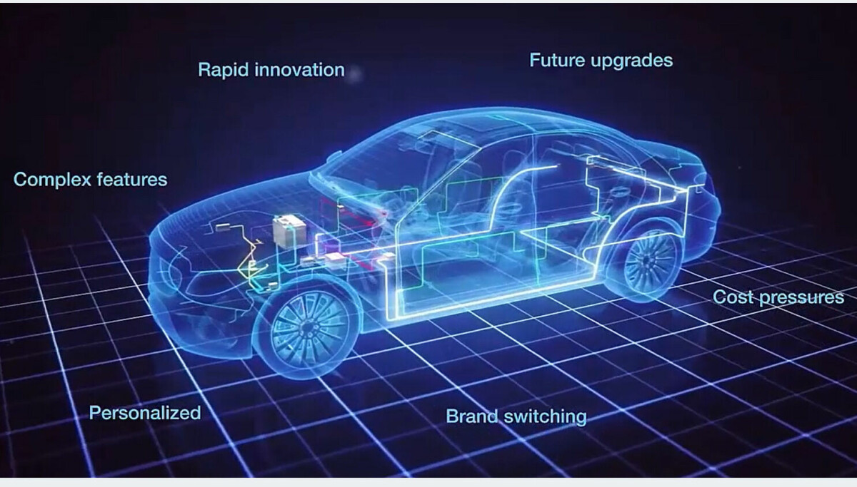
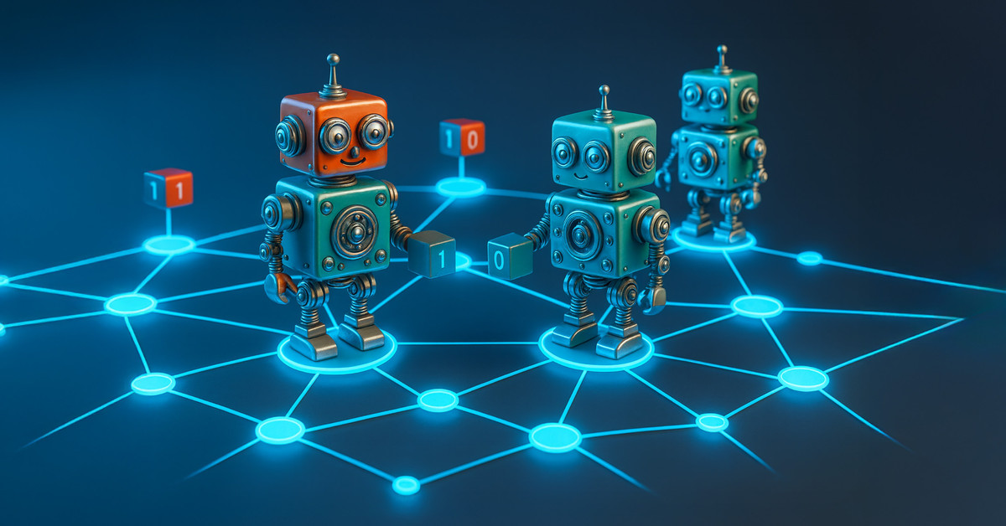
Wo überall Code steckt
Produktion
Fahrzeug und Medizin
Künstliche Intelligenz
- Steuerung, Regelung
- Qualitätsprüfung
- Wartungsplanung
- Steuergeräte, Sensorik
- Bildauswertung
- Sicherheitsfunktionen
- Daten aufbereiten
- Modelle trainieren
- Ergebnisse prüfen
In allen drei Spalten steht Python oder C. Beides machen wir dieses Jahr.

Slide 5
Ein Beispiel aus dem Betrieb
Ein Prüfplatz liefert 200 Spannungsmesswerte. Sollwert 5,00 V, erlaubt sind 0,15 V Abweichung.
Von Hand
Mit zwölf Zeilen Code
- 200 Zeilen ablesen und vergleichen
- eine gute Stunde
- beim nächsten Los wieder von vorn
- und irgendwann verrutscht eine Zeile
- Datei einlesen
- jeden Wert prüfen
- Ausreißer ausgeben
- läuft in einer Sekunde, jedes Mal gleich

Slide 6
Programmiersprache
01
Programmiersprachen
02
Jahresüberblick
03
First Steps

Slide 7
Warum Programmieren/Anwendungen
Wichtige Fachbegriffe
Leere Demo ins git

Slide 8


Programmcode
Computer
Mensch
Maschinencode
- Abhängig von echter Hardware
- Sehr aufwändig
- Schlecht lesbar

Slide 9
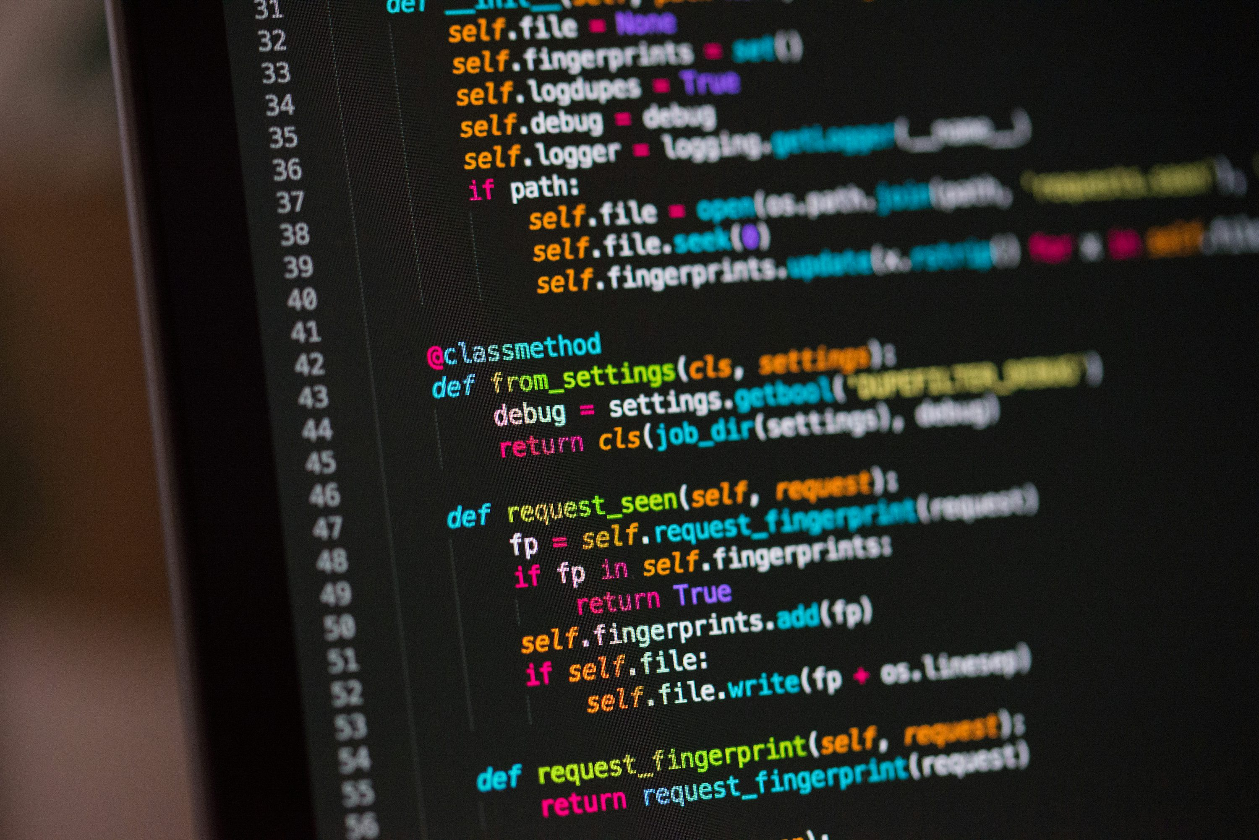
Programmcode
Computer
Mensch
Programmiersprache/
Quellcode
Maschinencode
- Hardware unabhängig
- Human readable

Slide 10
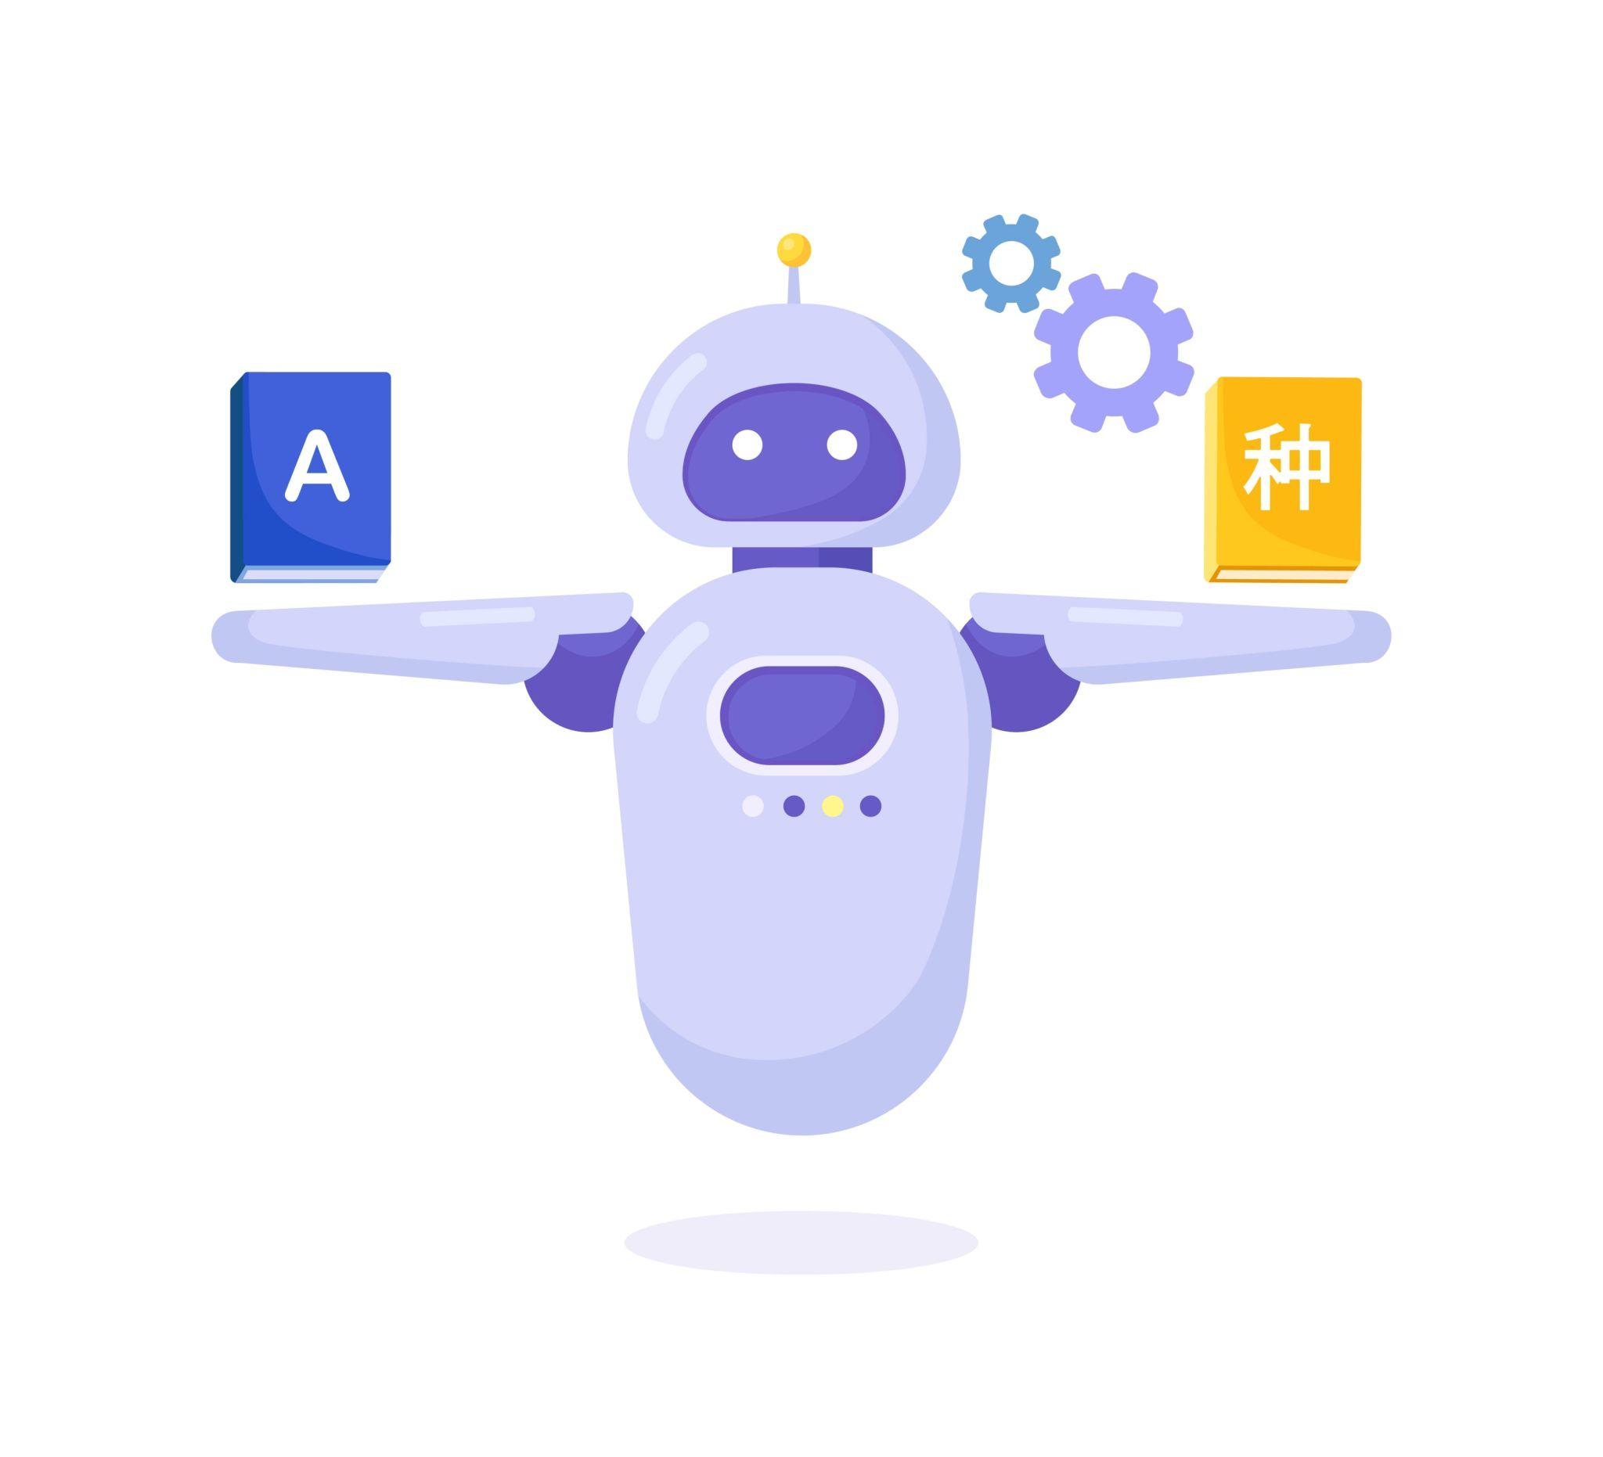
Programmsprache vs. Skriptsprache
Computer
Compiler/
Interpreter
Programmiersprache
Maschinencode
Nur Text
Generiert Maschinencode

Slide 11
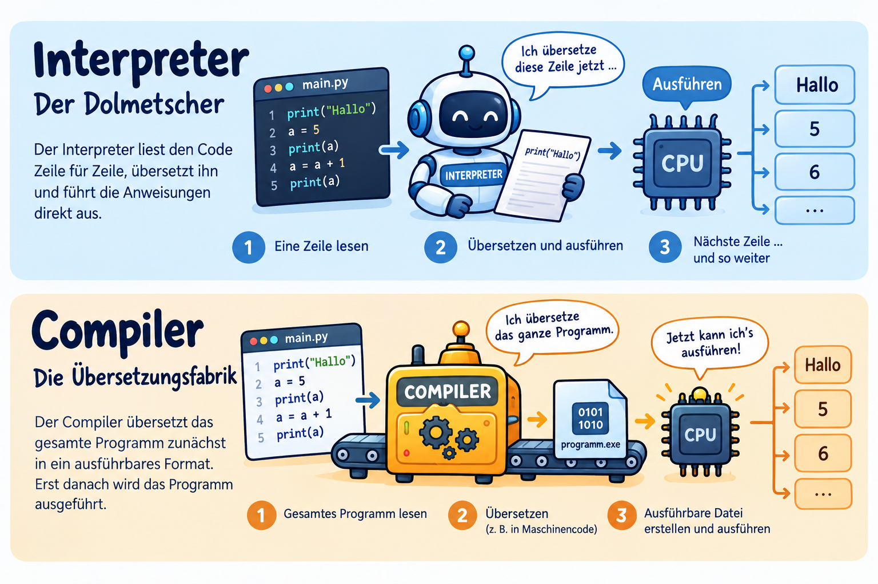
Programmsprache vs. Skriptsprache
+ Sofort ausführbar
- Langsamer im Lauf
+ Schnell im Ausführen
- Muss vor Ausführen komplett übersetzt werden

Slide 12


Programmiersprachen
Python
C
- Interpeter-Sprache (großteils)
- Schnell lauffähige Programme
- KI wird mit Python geschrieben (NumPy, PyTorch, etc. )
- Meistgenutzte Programmiersprache
- Hardware-nahe
- Performant
- Wird für zeitkritische Module in Python verwendet
- Wird auf Mikrocontroller verwendet
Vorsicht: Python macht süchtig
Good old C

Slide 13
Das Schuljahr auf einen Blick
16.09.2026 – 03.02.2027
1. Halbjahr · Python · 34 Termine
16.09. – 14.10.
A – B
21.10. – 25.11.
C – D
02.12. – 23.12.
E – F
13.01. – 03.02.
G
Sprachgrundlagen
Struktur und Daten
Algorithmen und Qualität
Objekte und Projekt
Datentypen, Variablen, Operatoren
Verzweigungen und Schleifen
Funktionen und Unterprogramme
Fehlersuche mit dem Debugger
Listen, Dokumentation
Suchen und Sortieren
Testmethoden, Ausnahmen
Klassen und Objekte
Projektarbeit mit Präsentation
Sep
Okt
Nov
Dez
Jan
Feb
17.02.2027 – 28.07.2027
2. Halbjahr · C und ESP32 · 40 Termine
17.02. – 14.04.
H – K
21.04. – 16.06.
L – N
23.06. – 28.07.
O – P
C lernen
C anwenden
Mikrocontroller
Vom Python- zum C-Denken
Sprachkern, Module, Zeiger
Strings und eigene Datentypen
Bibliotheken und Speicher
Tests, Analyse, Praxis-Lab
2. Schulaufgabe
ESP32 mit ESP-IDF
Abschlussprojekt
Feb
Mär
Apr
Mai
Jun
Jul
Ferien · Kachelbreite und Lücken entsprechen dem Kalender

Slide 14

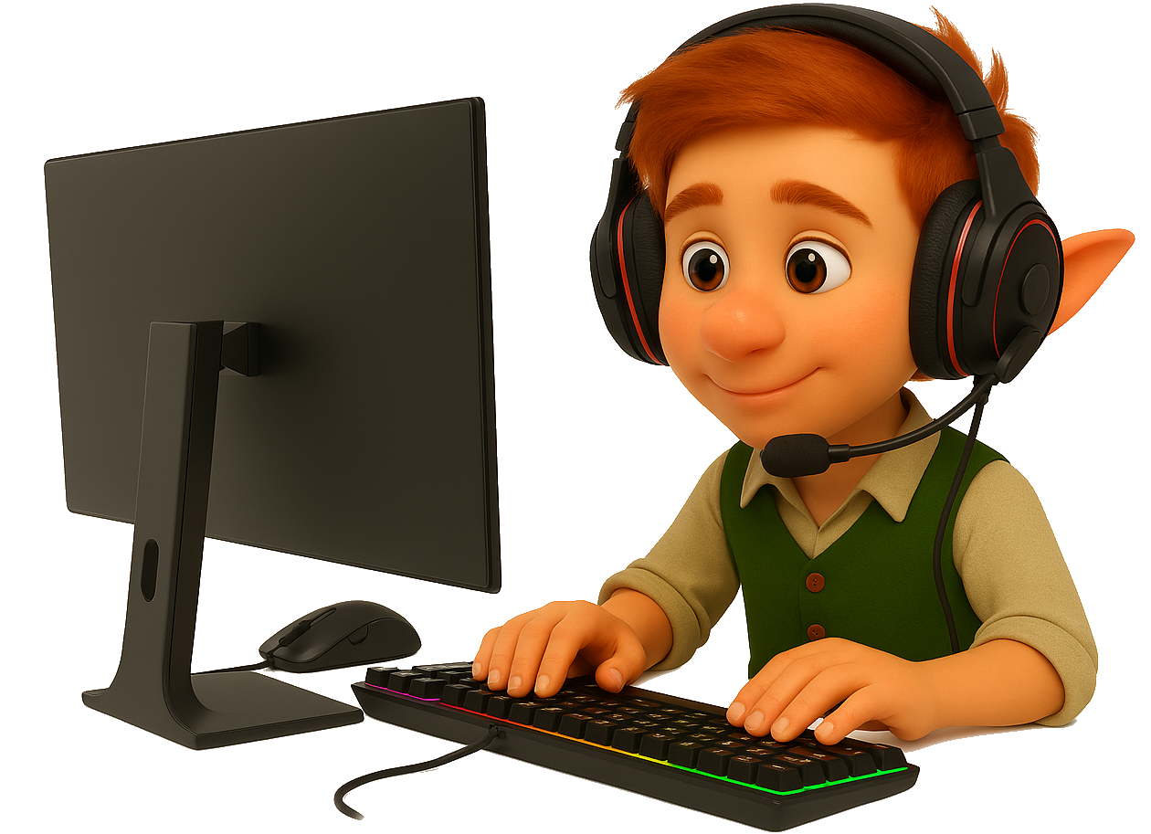
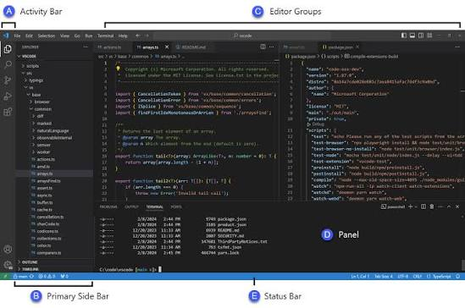
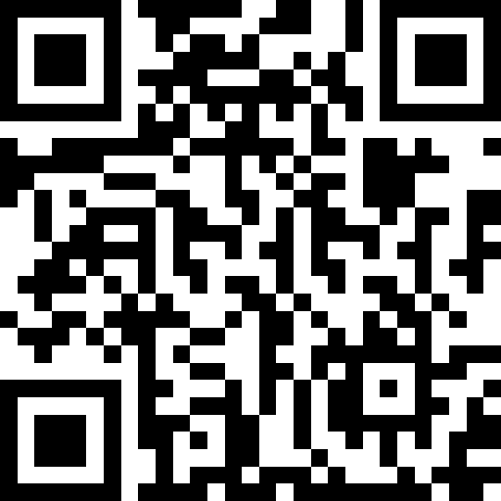
Entwicklungsumgebung
Unterstützt beim Programmieren:
- Zeigt Fehler
- Code-Highlighting
- Debugging
- Vieles Mehr
VS-Code
Laden Sie VS Code runter und installieren es
https://bycs.link/vscode

Slide 15
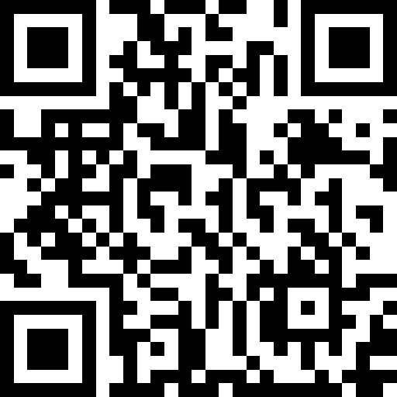
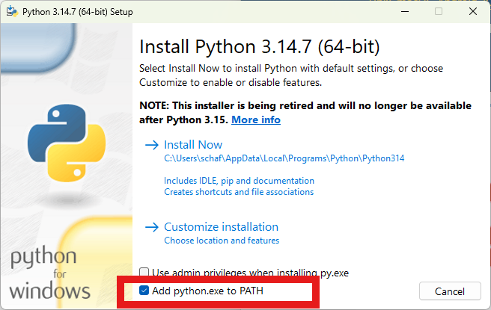
First Steps
Python-Interpreter herunterladen
(Add python.exe to PATH)
2. Neustarten
3.Python-Extension in VS Code installieren (Extensions -> nach Python suchen)
https://www.python.org/downloads/

Slide 16
Live Coding
"""
DS 01 - 16.09.2026 - Erste Schritte in Python
Grundlagen der Programmierung, KI 1. Jahr
Diese Datei wird im Unterricht gemeinsam getippt.
Starten: In VS Code auf den Play-Pfeil rechts oben,
oder im Terminal: python 10_Demo_Erste_Schritte.py
"""
# ---------------------------------------------------------------
# 1. Ausgabe
# ---------------------------------------------------------------
# print() schreibt etwas auf den Bildschirm.
print("Hallo Technikerschule!")
# Alles hinter einem # ist ein Kommentar.
# Der Interpreter ignoriert ihn - er ist nur fuer Menschen da.
# ---------------------------------------------------------------
# 2. Variablen
# ---------------------------------------------------------------
# Eine Variable ist ein benannter Platz fuer einen Wert.
kursname = "Grundlagen der Programmierung"
wochenstunden = 4
print(kursname)
print(wochenstunden)
# f-String: Text und Werte mischen. Das f vor dem Anfuehrungszeichen
# ist wichtig - ohne f steht spaeter woertlich {kursname} auf dem Bildschirm.
print(f"{kursname} hat {wochenstunden} Wochenstunden.")
# ---------------------------------------------------------------
# 3. Eingabe
# ---------------------------------------------------------------
# input() haelt das Programm an und wartet auf eine Eingabe.
name = input("Wie heisst du? ")
print(f"Willkommen, {name}!")
# ---------------------------------------------------------------
# 4. Rechnen - und die erste Falle
# ---------------------------------------------------------------
# input() liefert IMMER Text, auch wenn eine Zahl eingegeben wird.
alter_text = input("Wie alt bist du? ")
# Der folgende Ausdruck waere ein Fehler:
# alter_text + 1
# -> TypeError: can only concatenate str (not "int") to str
# Ausprobieren! Fehlermeldungen lesen ist Teil des Handwerks.
# Richtig: erst in eine Zahl umwandeln.
alter = int(alter_text)
print(f"Naechstes Jahr bist du {alter + 1}.")
# ---------------------------------------------------------------
# 5. Woran man ein Programm erkennt
# ---------------------------------------------------------------
# Ein Programm ist eine Folge von Anweisungen, die von oben nach
# unten abgearbeitet werden. Diese Reihenfolge nennt man Sequenz.
print("Schritt 1")
print("Schritt 2")
print("Schritt 3")

Slide 17
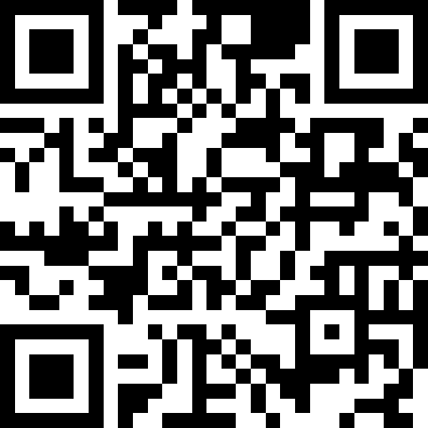
GIT
Bearbeiten Sie die Aufgabe A aus 20_Uebungsblatt.md im git
Schon fertig?
Bearbeiten Sie Aufgabe B und C
https://github.com/DKollingerBSZ/2627_KI1_GdP
https://bycs.link/gdpgit

Slide 18
Vorbereitung für nächste Woche
Bearbeiten Sie die Aufgabe A aus 30_Hausaufgabe.md im git

